Slide 1
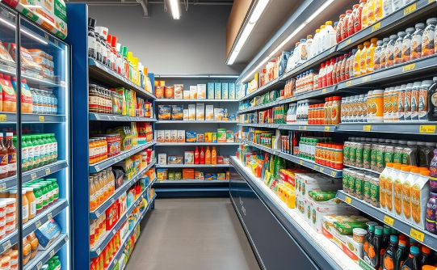


Control de Stock de Supermercados
Abundancia de Productos
Gestión Digital
Control de Existencias
Disponibilidad garantizada.
Seguimiento preciso del inventario.
Optimización en tiempo real.

Slide 2


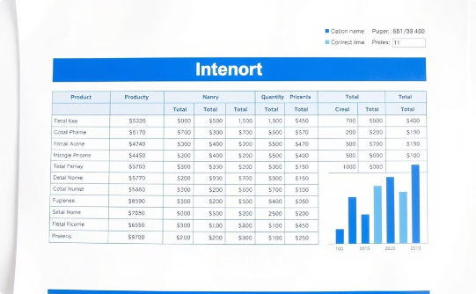
Características del Programa
Conteo preciso del inventario
Interfaz intuitiva
Informes detallados
Mantiene una cuenta precisa de los niveles de stock.
Facilita el uso para cualquier usuario, incluso aquellos con poca experiencia tecnológica.
Genera informes detallados que incluyen todos los productos en inventario.

Slide 3
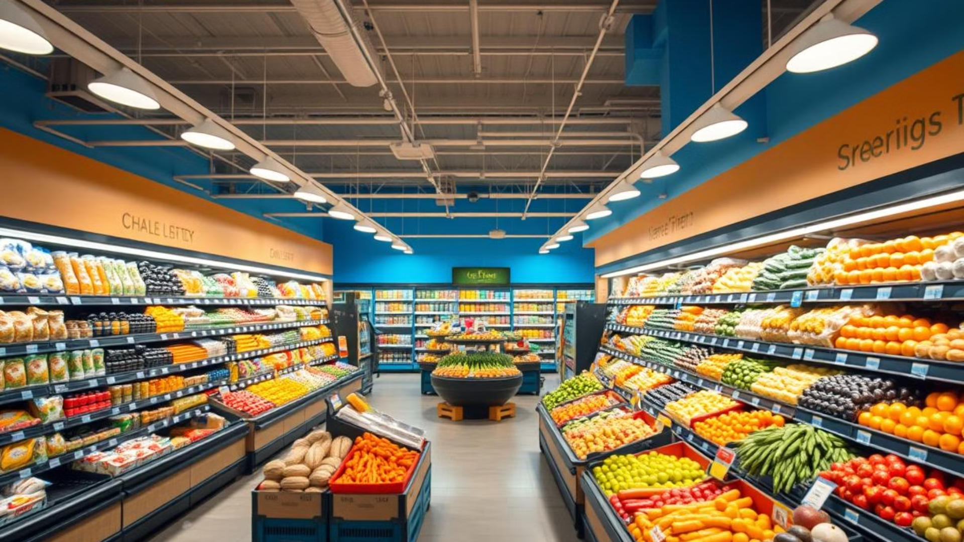
Retos de la Programación
1
Integración
2
Actualizar
3
Interfaz
4
Fondo
fue un reto poder enfocar el programa previo de facturación a un programa que trata del control de stock de productos
se nos dificulto modificar el código dado ya que no lo realizamos nosotros y no conocíamos su estructura
fue un reto poder acomodar toda la interfaz del programa ya que al querer agregar o modificar cada bloque se movían o se desacomodaban del lugar que queríamos
agregarle el fondo que deseamos a este programa nos dio muchas complicaciones debido a que esto nos daba error o no quedaba como nosotros queríamos

Slide 4




Beneficios del Programa
Toma de Decisiones
facilitación de historial
Mejora de la Satisfacción
Acceso a información precisa como cantidades y precios para decisiones estratégicas.
nos da un historial preciso con las cantidades de cada producto lo
Mejorar la atención al cliente, garantizando la disponibilidad de productos en todo momento.

